Slide 1
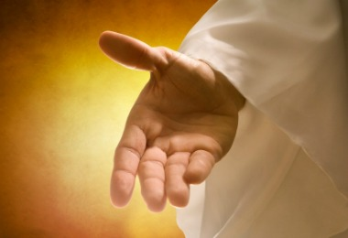
TODA BENDICION
ESPIRITUAL
ES EN CRISTO
Colossians 1:19–23; Ephesians 1:3-14
Efesios 1:3–14

Slide 2
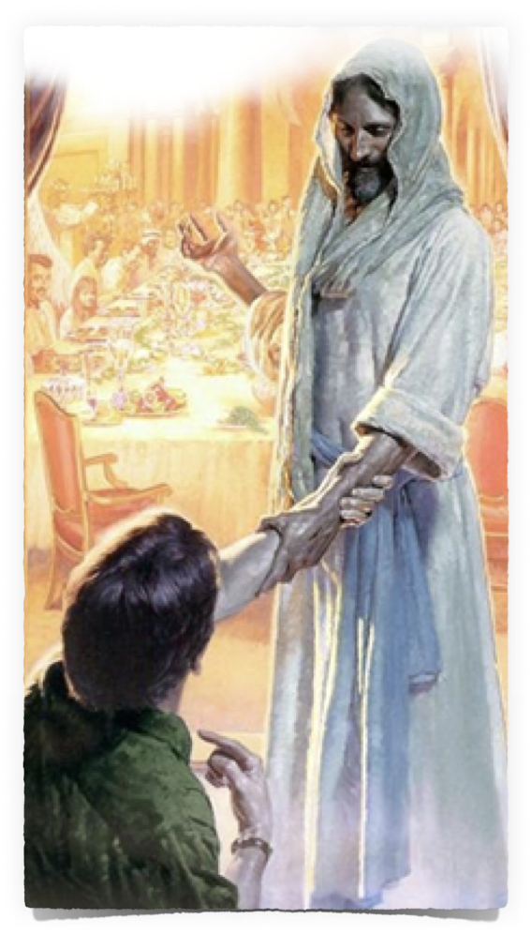
Todo lo que Dios quiere dar, esta disponible mediante Cristo (Efesios 1:10; 2 Ped 1:3)
La Plenitud es en Cristo (Col. 2:10; Efesios 3:19)

Slide 3
Efesios 2:12
Efesios 1:3-14
Sin Cristo: no perdón/no esperanza
NO Bendiciones Espirituales
NO somos escogidos –
NO Hijos de Dios –
NO aceptados -
NO redimidos –
NO Perdonados –
NO Herencia celestial
En Cristo: Hay salvación/Espereranza
TODA Bendición espiritual
Escogidos –
Hijos de Dios –
Aceptados –
Redimidos –
Perdonados –
Herencia en los cielos

Slide 4
Toda bendición espiritual en Cristo.
NO HAY NINGUNA BENDICION FUERA DE CRISTO (Efesios 1:3- Romanos 8:1)
Salvación Solamente en Cristo (2 Tim 2:10)
Salvación SOLAMENTE es por medio de Cristo (Hch 4:12; Juan 14:6)
Salvación se OBTIENE cuando se oye,Cree y Obedece el evangelio (Hch 11:14; Rom 10:9-17; Maros 16:16; Hch 2:38)

Slide 5
Reconciliación — “en Cristo” Somos reconciliados con Dios — Efe 2:12-17
Redención, perdonados de pecados —
En Estado de Pecado, estamos cautivos, esclavizados a la merced de Satan. 2 Tim 2:26
Dios nos PERDONA por medio de la sangre de Jesus, por lo tanto somos redimidos. [2 Cor. 5:18,19; Col. 1:14]

Slide 6
TODA BENDICION ESPIRITUAL- Efe1:3
SALVOS DE LA CONDENACION Romanos 8:1; 6:16-18; Gal 3:13; 5:1
VIDA ETERNA— 1 Juan 5:11-12; Rom. 6:23; Juan 1:4; 14:6; 2 Tim. 1:1

Slide 7
2 Corintios 5:17 - Nueva Criatura
1 Pedro 2:9 - Escogidos, Nación santa
Galatas 3:26,27 - Hijos de Dios
1 Corintios 1:2 - santos santificados
Efesios 2:5,6 - Tenemos vida en Cristo
Efesios 5:8 - Hijos de luz
Romans 3:24 - justificados, redimidos

